Slide 1

BÀI 34. THỰC VẬT

Slide 2
KHỞI ĐỘNG
1
Xem video
2
Trả lời câu hỏi
Câu 1: Trong 2 phút hãy kể tên các loài thực vật xuất hiện trong video?
  + 02 HS lên bảng viết/2 phút + Người thắng cuộc: Viết nhiều tên TV đúng
Câu 2. Dự đoán: Chủ đề bài học hôm nay là gì?

Slide 3
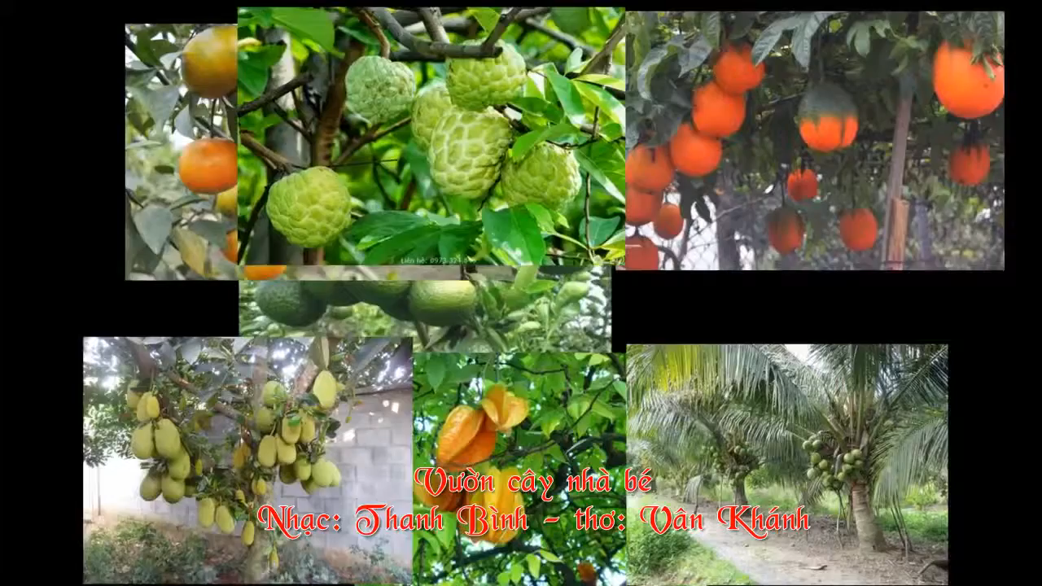

Slide 4
KHỞI ĐỘNG
2
Trả lời câu hỏi
Câu 1: Trong 2 phút hãy kể tên các loài thực vật xuất hiện trong video?
  + 02 HS lên bảng viết/2 phút + Người thắng cuộc: Viết nhiều tên TV đúng
Câu 2. Dự đoán: Chủ đề bài học hôm nay là gì?

Slide 5
I. ĐA DẠNG THỰC VẬT
Ngành thực vật | Số lượng loài
Hạt kín | 10 300
Hạt trần | 69
Dương xỉ | 691
Rêu | 481
Bảng số lượng các loài thực vật ở Việt Nam
Nhận xét về số lượng các loài thực vật ở Việt Nam?

Slide 6
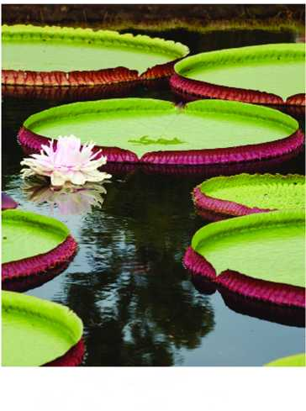
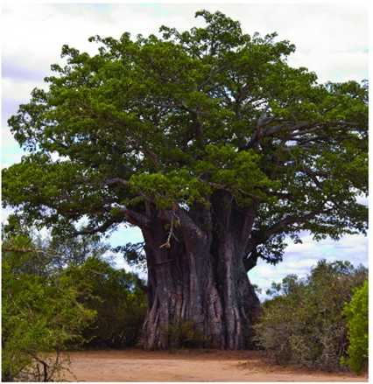
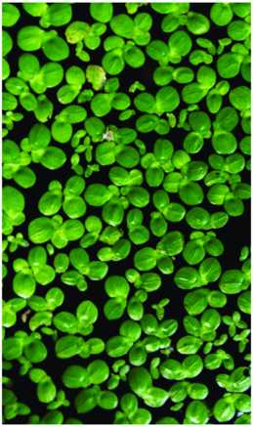
Cây nong tằm đường kính lá hơn 1 mét
Cây babap đường kính thân khoảng vài mét
Bèo tấm (đường kính lá vài milimét)
Quan sát hình và nhận xét về kích thước của thực vật ?

Slide 7
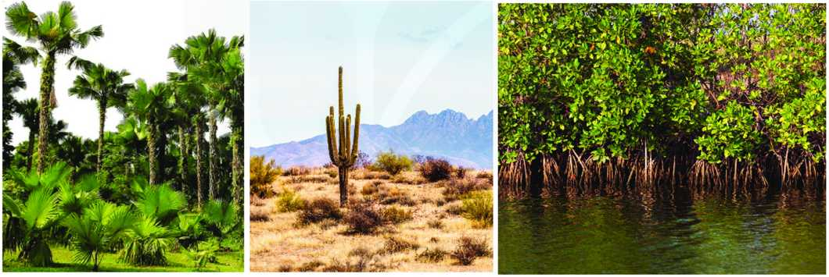
Cây cọ ở vùng đồi núi
Cây xương rồng sống trên sa mạc
Cây đước ở vùng nước lợ
Quan sát hình và nhận xét về kích thước của thực vật ?

Slide 8
GIỚI THỰC VẬT
THỰC VẬT KHÔNG CÓ MẠCH
THỰC VẬT CÓ MẠCH
THỰC VẬT KHÔNG CÓ HẠT
THỰC VẬT CÓ HẠT
NGÀNH RÊU
NGÀNH DƯƠNG XỈ
NGÀNH HẠT TRẦN
NGÀNH HẠT KÍN

Slide 9
Quan sát hình 34. 3→ 34.7 và nghiên cứu thông tin SGK/117,118 thảo luận nhóm và hoàn thành PHT 1 (2 phút)
NHÓM 1
NHÓM 2
Đặc điểm | Ngành Rêu
Đại diện
Môi trường sống
Đặc điểm cơ quan sinh dưỡng
Cơ quan sinh sản
Hình thức sinh sản
Đặc điểm | Ngành Dương xỉ
Đại diện
Môi trường sống
Đặc điểm cơ quan sinh dưỡng
Cơ quan sinh sản
Hình thức sinh sản
NHÓM 3
NHÓM 4
Đặc điểm | Ngành Hạt trần
Đại diện
Môi trường sống
Đặc điểm cơ quan sinh dưỡng
Cơ quan sinh sản
Hình thức sinh sản
Đặc điểm | Ngành Hạt kín
Đại diện
Môi trường sống
Đặc điểm cơ quan sinh dưỡng
Cơ quan sinh sản
Hình thức sinh sản

Slide 10
NHÓM RÊU
NHÓM DƯƠNG XỈ
NHÓM HẠT TRẦN
NHÓM HẠT KÍN
1
1
1
1
1
1
1
1
2
2
2
2
2
2
2
2
3
3
3
3
3
3
3
3
4
4
4
4
4
4
4
4
1
1
2
2
3
3
4
4
1
1
2
2
3
3
4
4
1
1
2
2
3
3
4
4
1
1
2
2
3
3
4
4
NHÓM 1
NHÓM 2
NHÓM 3
NHÓM 4

Slide 11
TRÒ CHƠI
Mỗi đội cử 2 HS lên bảng. Trong 2 phút lựa chọn các miếng ghép có ghi các đặc điểm của các ngành thực vật gắn vào ô đặc điểm của ngành thực vật mà nhóm mình đã bốc thăm được.
Đội thắng: Xếp từ đúng và nhanh nhất.
 | ĐỘI 1 | ĐỘI 2 | ĐỘI 3 | ĐỘI 4
Ngành
Đặc điểm

Slide 12
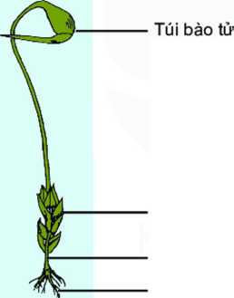
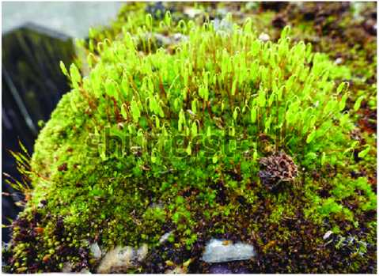
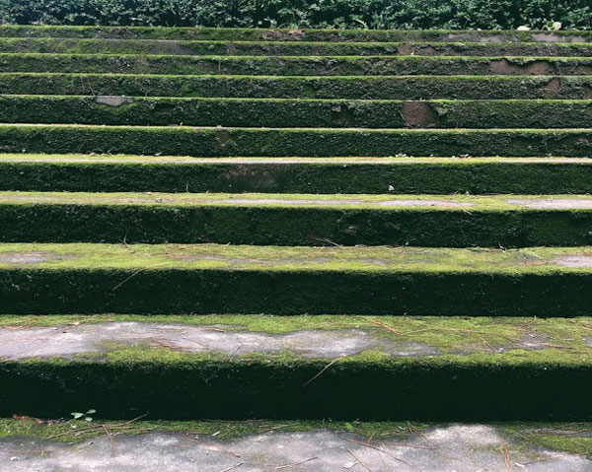
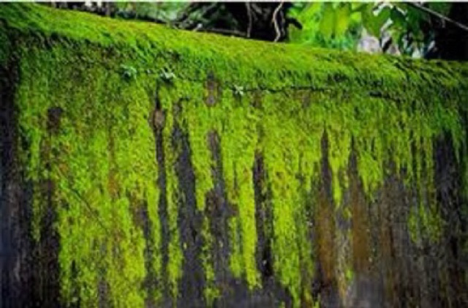
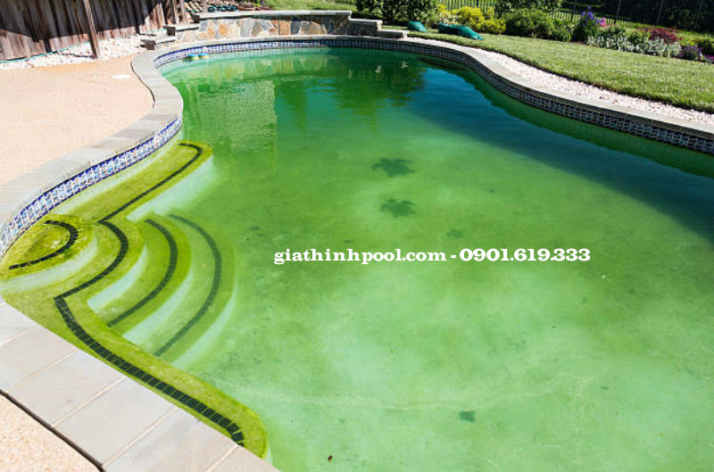
Ở những nơi khô hạn, ánh nắng chiếu trực tiếp rêu có thể sống được không? Vì sao?
Lá
Để tránh rêu mọc ở chân tường, sân, bậc thềm gây trơn trượt và mất thẩm mĩ chúng ta phải làm gì?
Thân
Rễ
Rêu mọc trên bậc thềm
Rêu mọc trên bờ tường
Rêu mọc trong bể bơi

Slide 13
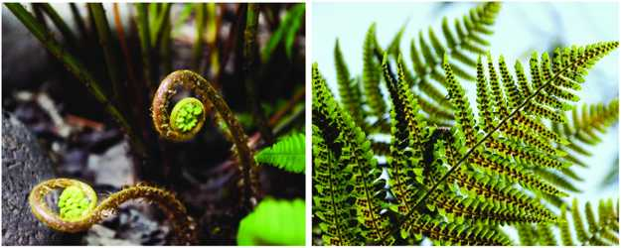
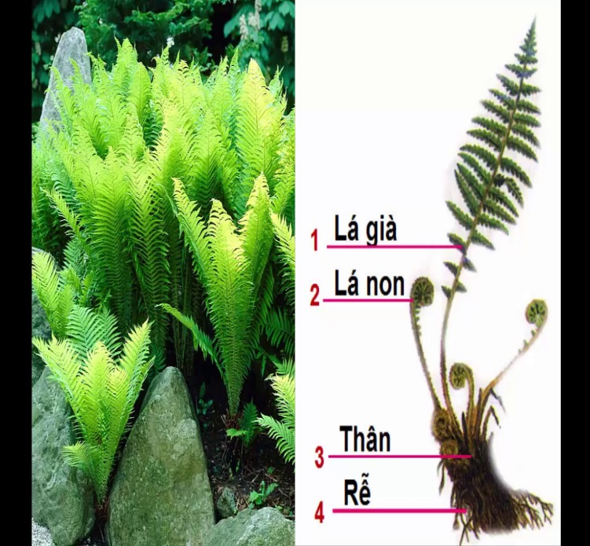
Để phân biệt Dương xỉ với các thực vật khác người ta thường đựa vào đặc điểm nào?

Slide 14
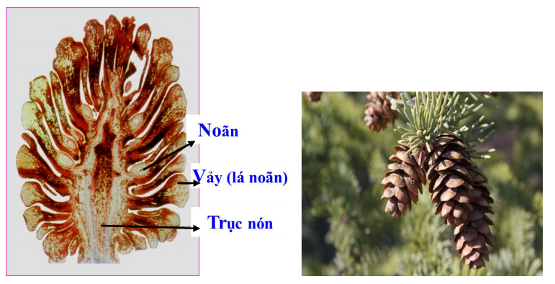
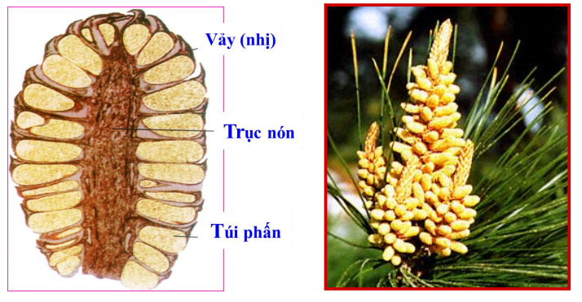
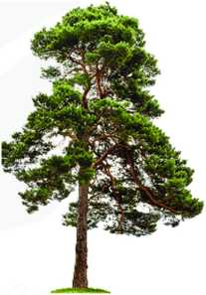
Vì sao cây Thông được xếp vào ngành Hạt Trần?

Slide 15
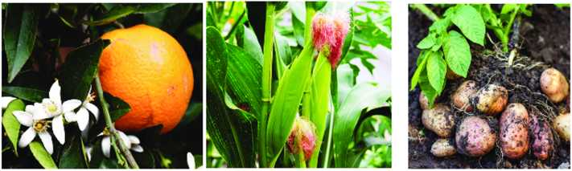
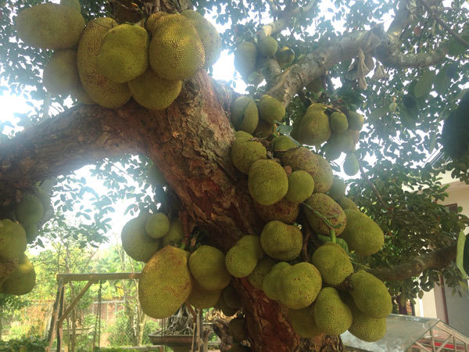
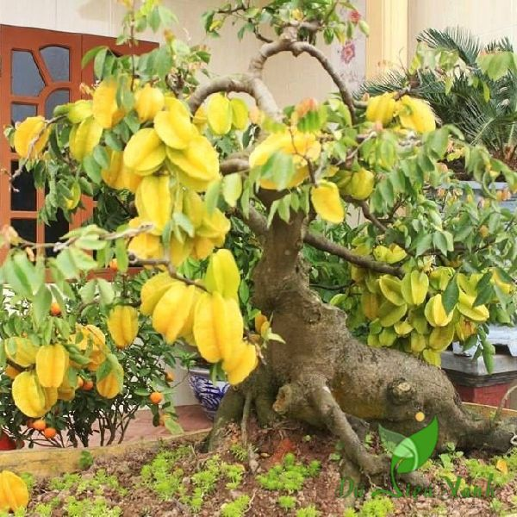
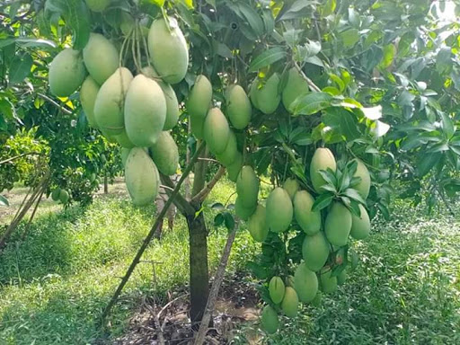
CÂY CAM
CÂY NGÔ
CÂY KHOAI TÂY
CÂY MÍT
CÂY KHẾ
CÂY SOÀI
MỘT SỐ CÂY HẠT KÍN

Slide 16
LUYỆN TẬP
Câu 1.Chọn câu trả lời đúng nhất
1. Nhóm TV nào dưới đây có đặc điểm có mạch, có hạt, không có hoa?
a. Rêu b. Dương xỉ c. Hạt trần d. Hạt kín
2. Hệ rễ của thực vật, đặc biệt là thực vật rừng có vai trò gì?
a. Giúp giữ đất, chống xói mòn
b. Hạn chế ngập lụt, hạn hán
c. Bảo vệ nguồn nước ngầm
d. Điều hòa khí hậu

Slide 17


